Slide 1
STRES YÖNETİMİ
ZEHRA BAŞTEPE YANIK
PSİKOLOJİK DANIŞMAN

Slide 2
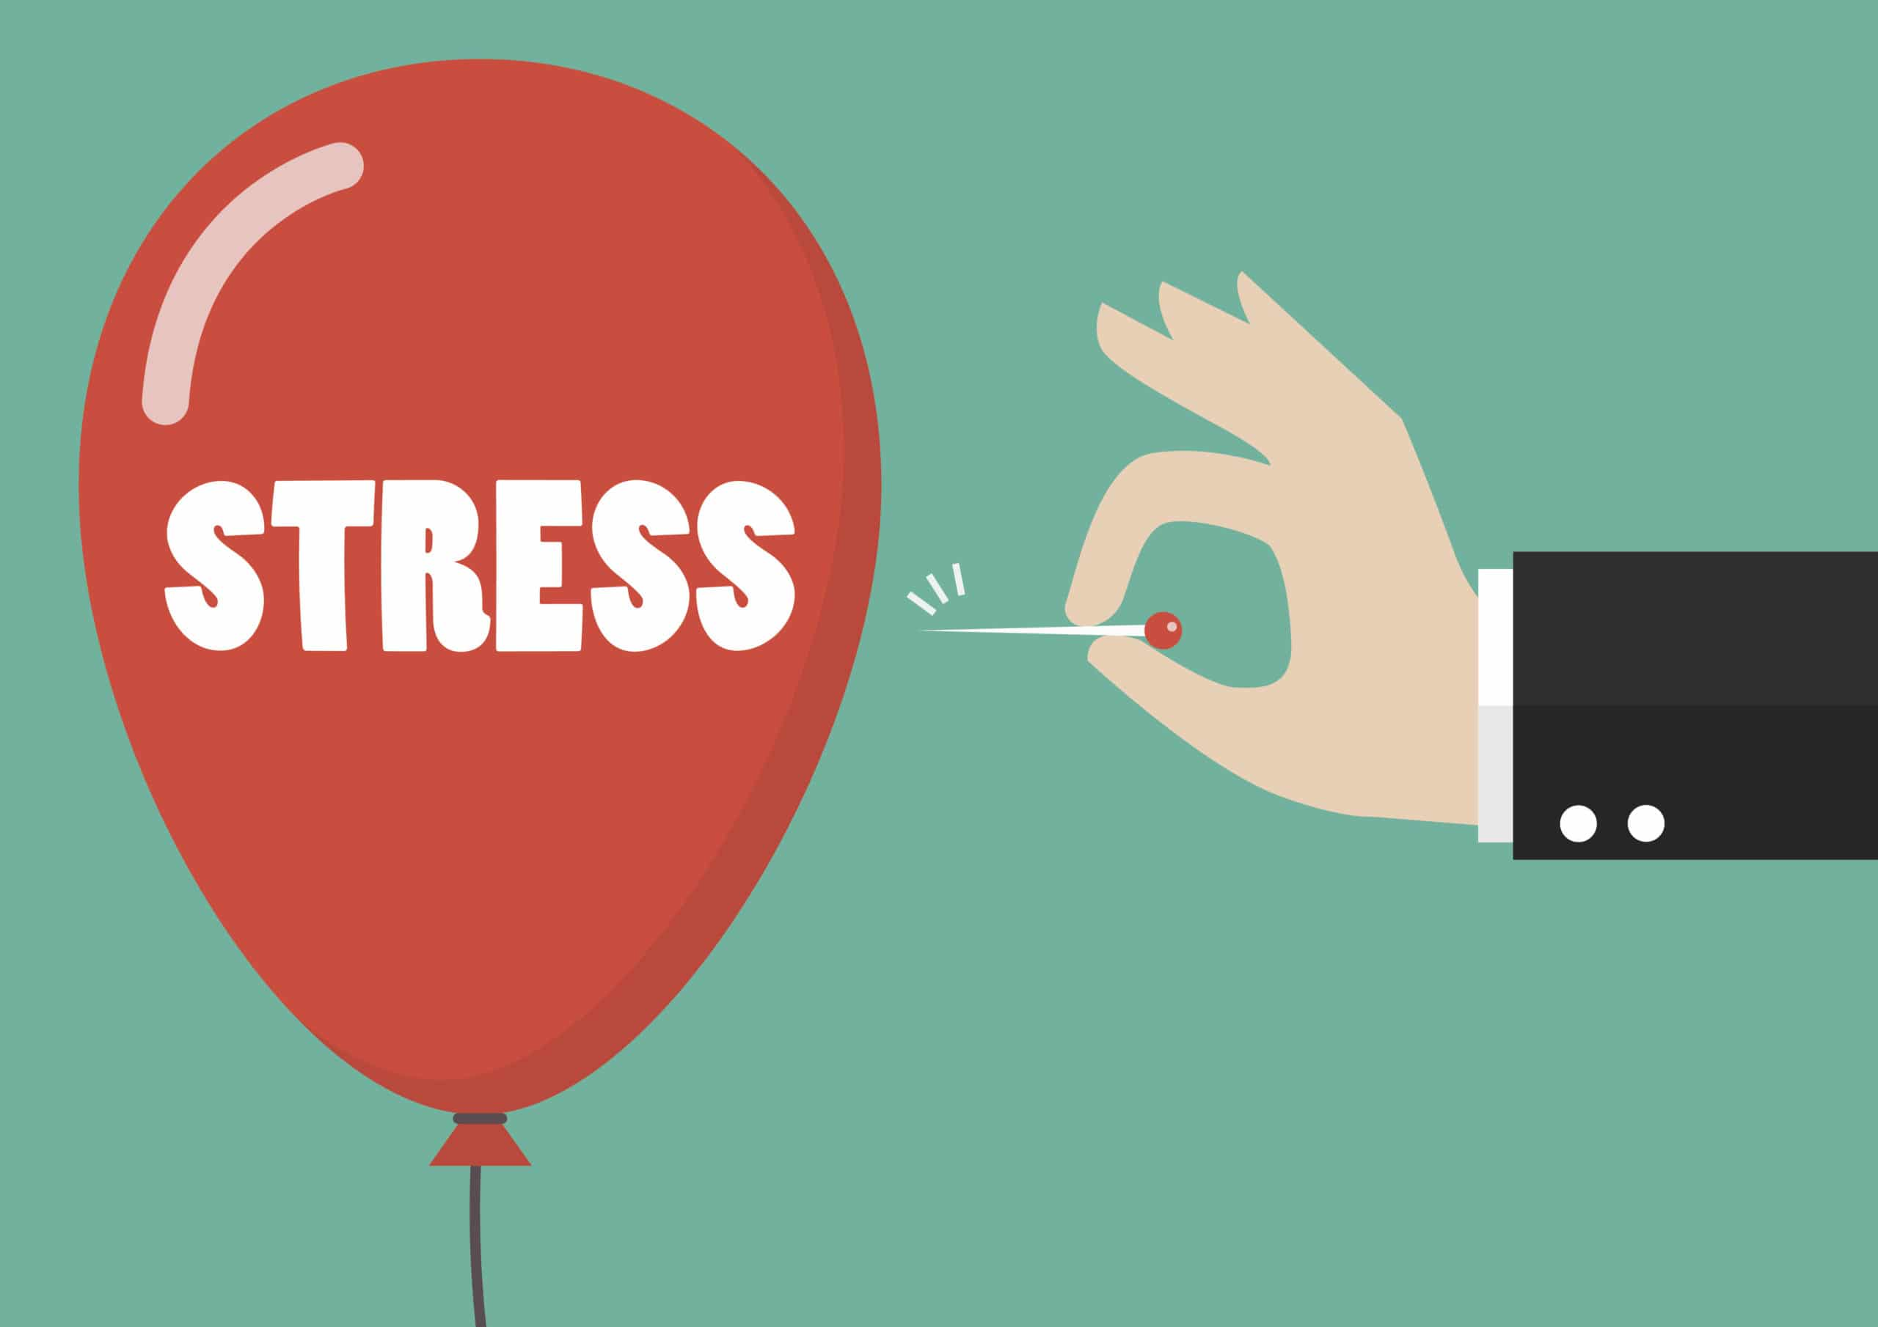
STRES NEDİR?
Stres kişinin üzerinde hissettiği baskı ve gerginlik durumudur.
Bu anlamda, günlük yaşamın bir parçası sayılabilir.

Slide 3
STRES /KAYGI AYNI ŞEY MİDİR?
STRES | KAYGI(ANKSİYETE)
yükümlülüklerden dolayı bunalmış hissettiğinizde ortaya çıkar ve bunu yapamayacağınızı düşündürür.(işe giderken çocukları bırakmaya vaktin olup olmaması) | genelde mantıklı olmayan bir korku duygusu ile gelir. (sevdiklerini kaybetme korkusu, başarısızlık korkusu)
stres bir noktada gerçekleşen bir şeydir | geçmiş hakkındaki düşünceler veya halen mevcut olan olumsuz deneyimlerden kaynaklanan bir reaksiyondur.
Sosyal baskının sonucudur. | dünyayı gördüğünüz perspektifi oluşturan inançların bir sonucudur.

Slide 4
STRES ZARARLI MIDIR?
Yaşadığınız stres her zaman zararlı değildir, hatta hafif derecedeki stres sizi harekete geçiren, enerji veren ve kendinizi geliştirmenize yol açan bir etken olabilir.
Ancak stres düzeyiniz yüksek olduğunda verimliliğiniz düşebilir, yaşamdan aldığınız zevk azalabilir ve çevrenizle olan ilişkilerinizde sorunlar ortaya çıkabilir.

Slide 5
STRES DIŞARIDAN MI GELİR?
Çoğumuz stresin okul, aile, arkadaşlar, hastalık gibi dış etkenlerden kaynaklandığını düşünürüz ama aslında bu etkenler kendi başlarına stresli olaylar değildir.
Onları stresli yapan, bizim yorumlarımız ve içsel tepkilerimizdir. İnsanlar farklı olayları stresli olarak yorumlayabilir ve strese farklı tepkiler gösterebilirler. Yani stres için belirleyici olan tek başına o dış etken değil, onunla kişi arasındaki etkileşimdir.

Slide 6
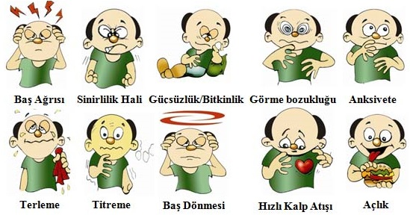
STRESİN VARLIĞI NASIL ANLAŞILIR?
Stres yaşamakta olduğunuzu size gösteren belirtiler dört grupta toplanabilir:
1- duygusal
2- düşünsel
3- davranışsal
4- bedensel

Slide 7
DUYGUSAL BELİRTİLER
Endişe ya da sıkıntı hissetmeniz
Korku duymanız ya da çabuk ürkmeniz
Kendinizi değersiz, yetersiz, güvensiz ya da terkedilmiş hissetmeniz
Alınganlaşmanız ya da sinirli oluşunuz
Çabuk utanmanız

Slide 8
DÜŞÜNSEL BELİRTİLER
Özgüven eksikliği içinde olmanız
Unutkanlık yaşamanız
Karamsar düşünmeniz
Gelecekle ilgili olumsuz kurgularınız
Zihninizin sürekli birşeylerle dolu olması
Sürekli hayal kurmanız, dikkatinizi toplayamamanız

Slide 9
DAVRANIŞSAL BELİRTİLER
Önceleri kolaylıkla verilebildiğiniz kararları almada zorluk çekmeniz
Kekelemeniz ya da diğer konuşma zorluğu yaşamanız
Yüksek sesle gülmeniz ve sinirli bir ses tonuyla konuşmanız
Nedensiz yere ağlamanız

Slide 10
DAVRANIŞSAL BELİRTİLER
Sonuçlarını düşünmeden hareket etmeniz
Dişlerinizi gıcırdatmanız
Sigara, ilaç ya da alkol kullanımını artırmanız
Kaza yapmaya eğilim göstermeniz

Slide 11
BEDENSEL BELİRTİLER
Ellerinizin ya da bedeninizin aşırı terlemesi
Kalp atış ritminizin artışı
Bedeninizin titremesi
Sinirsel tiklerin ortaya çıkması ya da artması
Boğaz ve ağız kuruluğu çekmeniz
Kolayca yorulmanız
Sık sık tuvalete çıkmanız

Slide 12
Uyku (aşırı az ya da fazla) sorunu yaşamanız
İshal, hazımsızlık ya da kusma gibi sindirim ve boşaltım sorunu çekmeniz
Mide sancısı ya da baş ağrısınızın olması
(Kadınlarda) Adet öncesi geriliminizin artışı
Boyununuzda ve sırtınızın altında ağrı olması
İştahınızı kaybetmeniz ya da aşırı yemeniz
Çabuk hastalanmanı

Slide 13
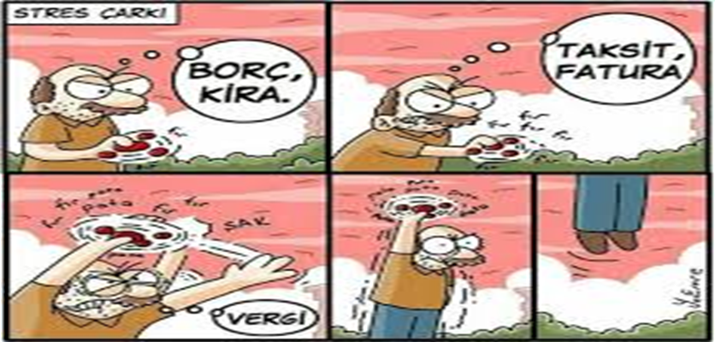
STRESLE NASIL BAŞ EDEBİLİRSİNİZ?
Genellikle kişiler stres altındayken bir çözüm üretmek yerine, içinde bulundukları durumun ne kadar kötü olduğunu, kolay kolay değişmeyeceğini düşünerek olayları zihinlerinde birçok kez canlandırır. Bu da onların kendini çaresiz ve edilgin hissetmesine neden olur.

Slide 14
STRESLE NASIL BAŞ EDEBİLİRSİNİZ?
Düşüncelerimiz ve bir olayı nasıl yorumladığımız duygu ve davranışlarımızı belirler
Çoğumuz bazı düşünce hataları yaparız. (Örneğin, bir olaya dayanarak genellemeler yaparız, karşımızdaki kişinin ne hissettiğini ve ne düşündüğünü bildiğimize inanırız, mutluluğumuzun diğer kişilerin davranışlarına bağlı olduğunu düşünür ve onları değiştirmeye çalışırız. Halbuki enerjimizi başkalarını değiştirmek için değil kendimizi değiştirmek için harcarsak daha kısa zamanda sonuca ulaşabiliriz.)

Slide 15
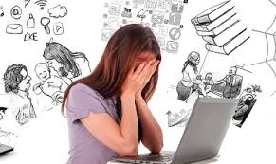
STRESLE NASIL BAŞ EDEBİLİRSİNİZ?
Öncelikle stresin yaşamınızın hangi alan(lar)ından kaynaklandığını ve o durumda belirgin olarak bizi neyin rahatsız ettiğini, hangi duyguları yaşadığımızı ve bu duygularımızla nasıl tepkiler verdiğimizi gözden geçirmeniz gerekir

Slide 16
STRESLE NASIL BAŞ EDEBİLİRSİNİZ?
Daha sonra da, yaşadığınız bu durumu değiştirmek için ne yapabileceğinizi düşünmeniz sorunun çözümünde önemli bir adım olacaktır.

Slide 17
STRES DÜZEYİMİZİ AZALTMAK İÇİN
Kendinizle ilgili olumlu yargıları güçlendirmek ve iyi yönlerinize ve başarılarınıza odaklanmak önemlidir,
“Bu durumla başa çıkabilirim”,
“Elimden gelenin en iyisini yapacağım” gibi.

Slide 18
STRES DÜZEYİMİZİ AZALTMAK İÇİN
Şimdiki anı yaşamanın önemli olduğunu unutmayın. Sürekli geçmişi ya da geleceği düşünmek içinde bulunduğunuz anı yaşamanızı ve zevk almanızı engeller.

Slide 19
STRES DÜZEYİMİZİ AZALTMAK İÇİN
Karar vermek zorunda olmak da stres yaratır ve sürekli karar almayı erteleriz.
Karar vermeniz gereken şeylerin bir listesini yapın ve hangi bilgilere gerek olduğunu, bu bilgileri nasıl elde edebileceğinizi düşünün.
Seçenekleri tek tek ele alarak artı ve eksilerini değerlendirin.

Slide 20
STRES DÜZEYİMİZİ AZALTMAK İÇİN
Belirsizlikler stres yaratan durumlardır, yaşamınızdaki belirsizlikleri azaltmak için onlarla ilgili bilgi toplayın.

Slide 21
STRES DÜZEYİMİZİ AZALTMAK İÇİN
Değerlerimiz verdiğimiz kararlarda önemli rol oynar ve onlarda bir çatışma yaşadığımızda stres kaçınılmaz olur.
Kendi değerlerinizi gözden geçirerek yaşamda sizin için nelerin önemli olduğunu (başarı, sağlık, aile, arkadaşlık, kendine saygı, özgürlük, vb.) düşünebilirsiniz.

Slide 22
STRES DÜZEYİMİZİ AZALTMAK İÇİN
Çoğumuz sorunsuz bir yaşam düşlediğimiz, yaşamda mükemmel bir adalet aradığımız için olumsuzlar karşısında mutsuz oluruz. “Bu neden benim başıma geldi?” diye düşünürüz
Değiştirebileceğimiz şeyleri görüp değiştirme cesaretine sahip olmak, öte yandan da değiştiremeyeceğimiz şeyleri kabullenmek önemlidir.

Slide 23
STRES DÜZEYİMİZİ AZALTMAK İÇİN
Her zaman daha iyi ve daha kötüsünün bulunduğunu hatırlayın.
Sürekli gelişmeye çalışmakla birlikte sınırlarınızın farkına varın ve onları kabul edin, herkesin biricik, tek ve farklı olduğunu unutmayın.
Kendiniz için gerçekçi hedefler koyun. Başarınızı kendi kişisel gelişiminiz içinde ele alın, haksız ve gereksiz rekabetten sakının.

Slide 24
STRES DÜZEYİMİZİ AZALTMAK İÇİN
Kendinizin ve başkalarının hakkını koruyan davranışlar geliştirin. "Hayır" diyebilin.

Slide 25
STRES DÜZEYİMİZİ AZALTMAK İÇİN
Kendiniz için hobi geliştirin, rahatlayın ve eğlenin , yalnızca size ait olan bir zaman yaratın.
Kendinizi gergin hissettiğinizde durun, yapabiliyorsanız sizi geren ortamdan bir süreliğine uzaklaşın ve birkaç dakika derin derin nefes alarak gevşemeye çalışın.

Slide 26
STRES DÜZEYİMİZİ AZALTMAK İÇİN
Arkadaşlarınızla ya da güvendiğiniz birisiyle kaygı ve sorunlarınızı paylaş ın.

Slide 27
STRES DÜZEYİMİZİ AZALTMAK İÇİN
Zamanı akıllıca kullanın . Bunun için önceliklerinizi ve hedeflerinizi belirleyin, hangi işin önce yapılması gerekir, hangi işler bekleyebilir, plan yapın.

Slide 28
STRES DÜZEYİMİZİ AZALTMAK İÇİN
Başa çıkmak güçleşince, sınırlarınıza yüklenmek yerine çevreden ve bir uzmandan yardım isteyin.

Slide 29
ZAMAN AYIRDIĞINIZ İÇİN
TEŞEKKÜRLER

